Slide 1
Dinámica del movimiento circular uniforme (54 diapositivas)
    Componentes intrínsecas de la aceleración.
  Problemas resueltos:
  2.1. Péndulo cónico.
  2.2. Cono invertido.
  2.3. Curva peraltada:
  Con rozamiento.
  Sin rozamiento.
      ¿Fuerza centrífuga?: una revisión bibliográfica.
      ¿Por qué no cae la Luna sobre la Tierra?
      Fuerza y movimiento: la interpretación de los estudiantes.

Slide 2
1. COMPONENTES INTRÍNSECAS DE LA ACELERACIÓN
v₂
a_{t}
v₁
Δv
v₂
a
a_{n}
Δv
Por ser
el vector aceleración tiene la misma dirección y sentido que
Movimiento rectilíneo y uniforme
a)
b)
Movimiento circular uniforme

Slide 3
CONCLUSIÓN:
Si v = cte y r = cte la aceleración únicamente tiene componente normal (centrípeta) siendo su valor :
Y, puesto que F = ma, la fuerza actuante sobre el cuerpo, o la resultante de todas las que actúan sobre él, en todo momento tiene dirección normal a la trayectoria con sentido hacia el centro (centrípeta) y su valor es:
Para que un cuerpo esté animado de un movimiento circular uniforme es condición necesaria y suficiente que la resultante de todas las fuerzas que actúan sobre él sea centrípeta.
O lo que es lo mismo:
Si la resultante de todas las fuerzas que actúan sobre un cuerpo es centrípeta, ése cuerpo estará animado de un movimiento circular uniforme.

Slide 4
2
PROBLEMAS RESUELTOS

Slide 5
2.1. PÉNDULO CÓNICO

Slide 6
Por tratarse de un movimiento circular uniforme, la resultante de todas las fuerzas actuantes ha de tener carácter centrípeto.
En primer lugar identificaremos las fuerzas que actúan sobre el cuerpo:
El peso P y la fuerza ejercida por la cuerda (tensión T)
A continuación descomponemos la tensión T en las componentes T_{x} y T_{y} y la suprimimos.
T_{y}
T
Puesto que el cuerpo se mueve en el plano horizontal, ni sube ni baja, las fuerzas P y T_{y} han de ser iguales y las eliminamos quedando el cuerpo sometido a la única fuerza central T_{x} , resultante de las fuerzas actuantes, que es la que propicia el movimiento circular uniforme.
T_{x}
P

Slide 7
La fuerza T_{x} ,resultante de las fuerzas actuantes, tiene carácter centrípeto. En consecuencia, su valor ha de ser:
T_{x}
= F = mv²/r

Slide 8
¿Qué velocidad ha de llevar la bola para mantenerse en su trayectoria?
α
T_{y}
T
α
T_{x} = F = mv²/r
P

Slide 9
2.2. CONO INVERTIDO
¿Qué velocidad ha de llevar la bola para mantenerse en su trayectoria?
R_{y}
R
R_{x} = ΣF
P

Slide 10
¿Qué velocidad ha de llevar la bola para mantenerse en su trayectoria?
Por tener R_{x} carácter centrípeto es:
r
R_{y}
R
α
R_{x}= ΣF
P
h
α

Slide 11
2.3. CURVA PERALTADA (Velódromo)

Slide 12
a. Sin rozamiento
R
R_{y}
mv²/r = ΣF =
R_{x}
P

Slide 13
¿Cuál es la máxima velocidad con la que se puede tomar una curva
para no derrapar?
R
R_{y}
α
R_{x}
mv²/r = ΣF =
α
P

Slide 14
b. Con rozamiento.
R
R_{y}
R_{x}
F_{x}
R_{x}
ΣF = R_{x} + F_{x} = mv²/r
F_{r}
F_{y}
P

Slide 15
¿Cuál es la máxima velocidad con la que se puede tomar una curva
para no derrapar?
R
R_{y}
α
F_{x}
R_{x}
ΣF
α
F_{r}
F_{y}
α
P

Slide 16
3
FUERZA CENTRÍFUGA:
Una revisión bibliográfica

Slide 17

Plataforma de un camión que trasporta una bola tomando una curva vista desde arriba…

Slide 18
Trayectoria seguida por la bola sobre la plataforma del camión vista desde arriba…

Slide 19
Trayectoria de la bola vista desde arriba…
¡OK!
v = cte
Para este observador la bola sobre el camión lleva un movimiento rectilíneo y uniforme.

Slide 20
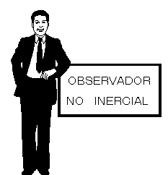
¿Cómo lo ve un observador situado en la plataforma del camión…
¡OK!
¿?
F_{i}
El observador no inercial no entiende por qué la bola se mueve “de repente” (al tomar la curva el camión) ni por qué lo hace acelerando, conclusión a la que llega midiendo espacios y tiempos empleados en recorrerlos.
Para poner de acuerdo lo que ve con la ley de Newton ha de “inventar” una “fuerza de inercia” F_{i} a la que llama “fuerza centrífuga” cuyo valor es el producto de la masa de la bola por su aceleración que es la misma que la aceleración centrípeta que proporciona la trayectoria curva del camión:

Slide 21


Plataforma del camión que toma la curva vista desde arriba…
¿?
¡OK!
F_{i}
El observador no inercial (la cámara) no entiende por qué la bola se mueve “de repente” (al tomar la curva el camión) ni por qué lo hace acelerando, conclusión a la que llega midiendo espacios y tiempos empleados en recorrerlos.
Para poner de acuerdo lo que ve con la ley de Newton ha de “inventar” una “fuerza de inercia” F_{i} a la que llama “fuerza centrífuga” cuyo valor es el producto de la masa de la bola por su aceleración que es la misma que la aceleración centrípeta que proporciona la trayectoria curva del camión:

Slide 22
REVISIÓN
BIBLIOGRÁFICA

Slide 23
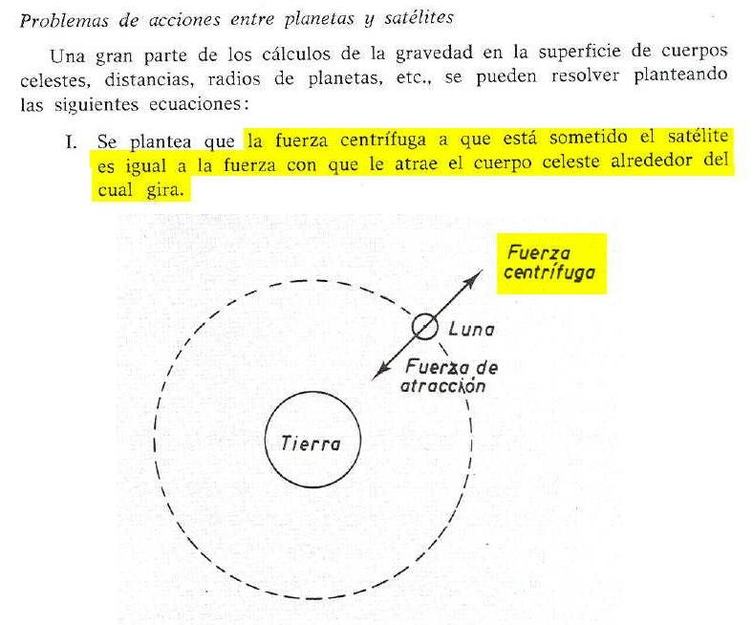
¡¡NO!!
Marín Alonso. Cerca de la Física.
Ed. Alhambra. Madrid 1977.

Slide 24
¡¡NO!!
Si esto fuera así ambas fuerzas se anularían por ser iguales y de sentido contrario. Como consecuencia, la resultante sería nula, no existiría aceleración y la Luna estaría animada de un movimiento rectilíneo y uniforme.
Por lo tanto, esta interpretación y las que ofrecemos a continuación en esta revisión bibliográfica SON TOTALMENTE INCORRECTAS.

Slide 25
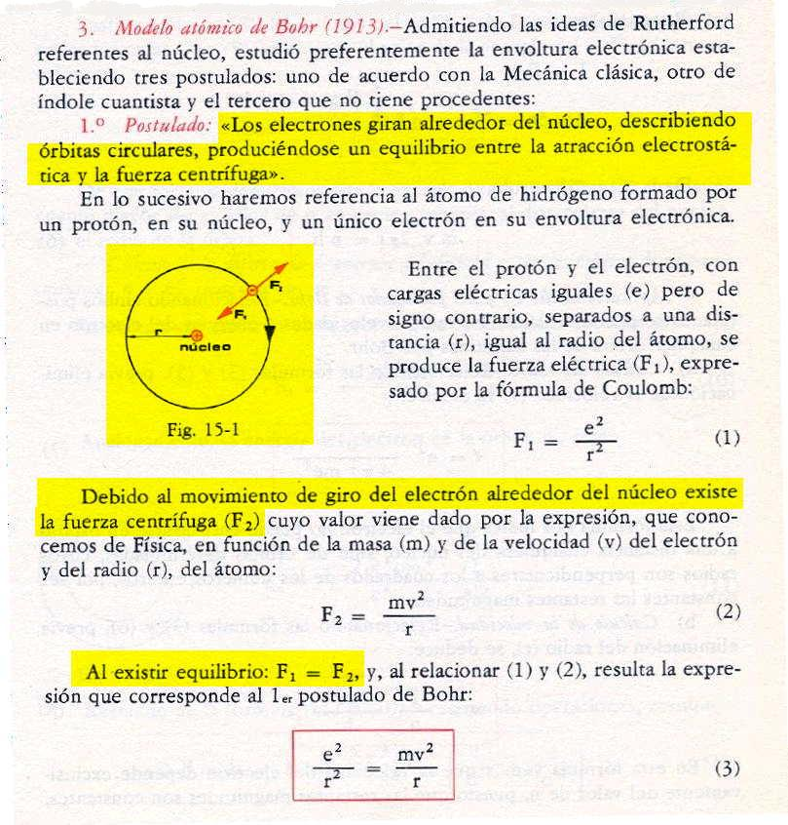
¡¡NO!!
Santos, M. et al. Física y Química 3º BUP.
Ed. Silos. Valladolid, 1977.

Slide 26
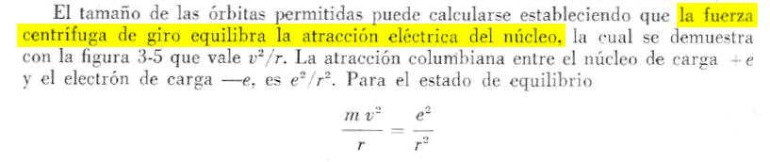
¡¡NO!!
Barrow, G.M. Química Física. Ed Reverté. Barcelona. 1964.

Slide 27
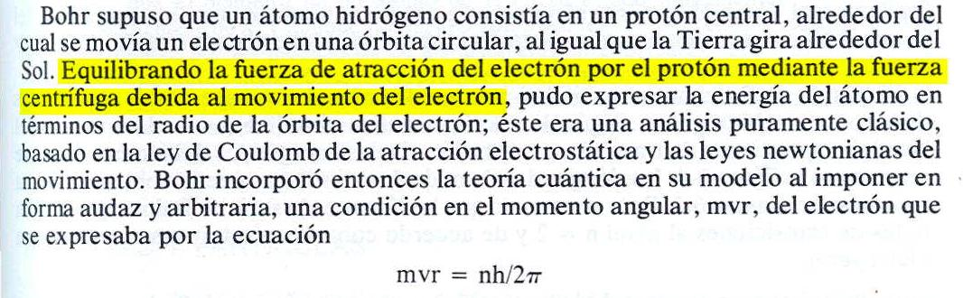
¡¡NO!!
Masterton-Slowinski. Química General Superior.
4ª edición. Interamericana, 1979.

Slide 28
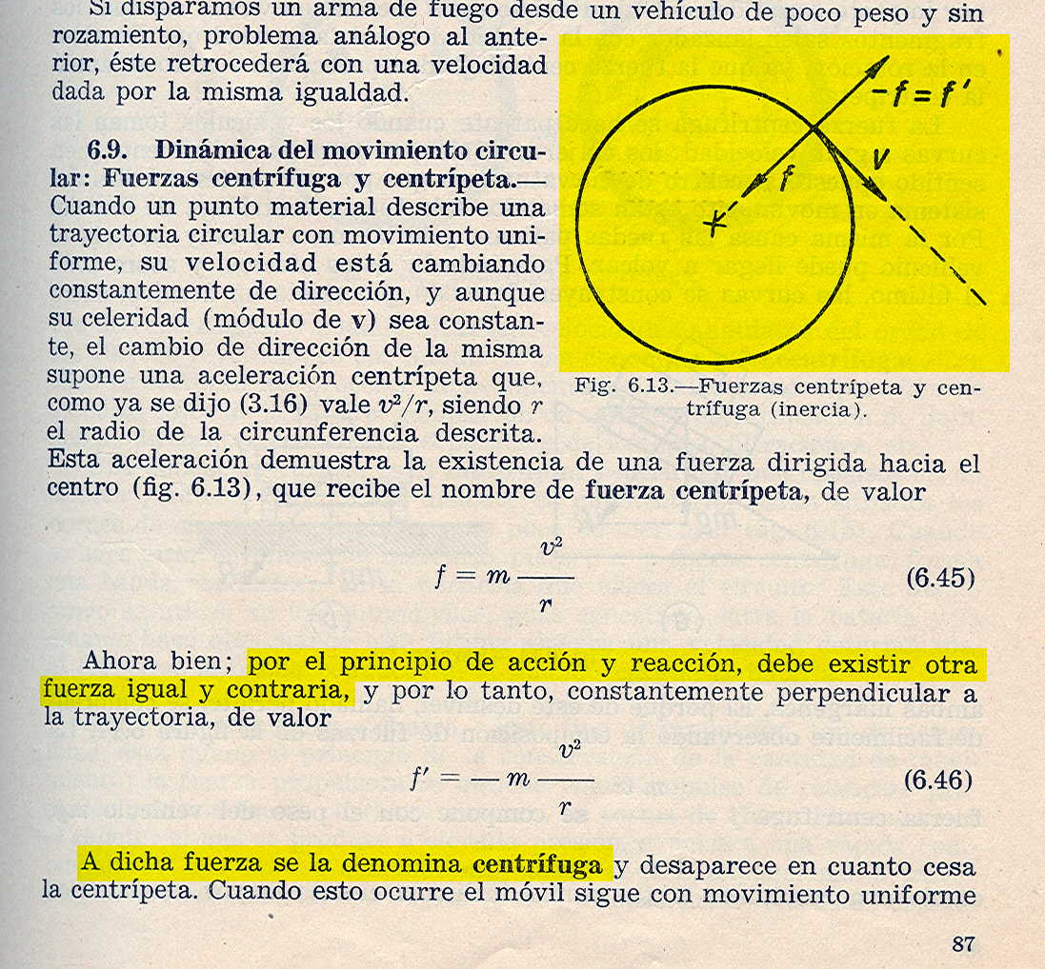
¡¡NO!!
Catalá, J. Física. Valencia 1958

Slide 29
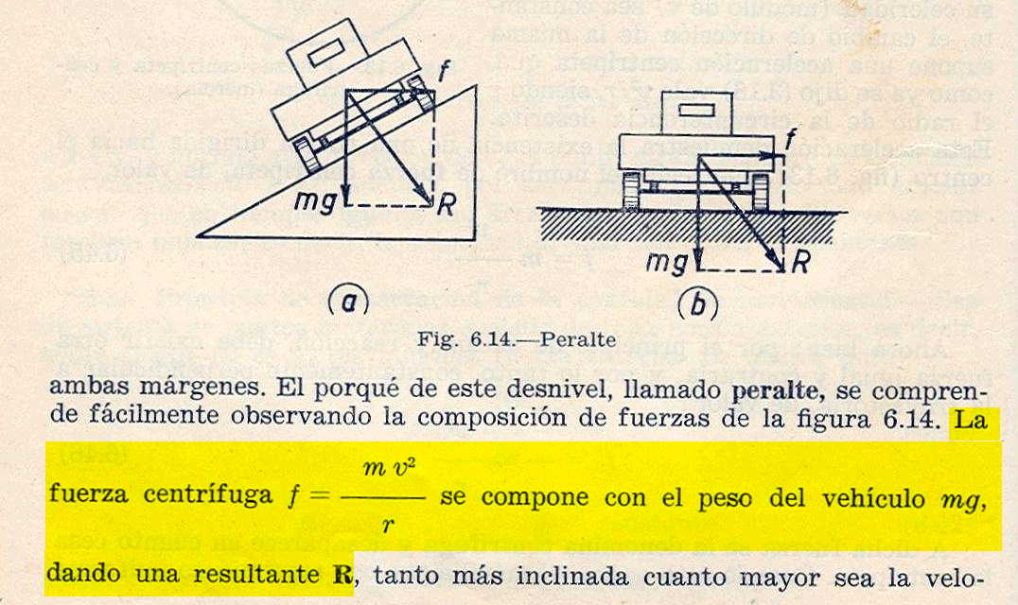
¡¡NO!!
Catalá, J. Física. Valencia 1958

Slide 30
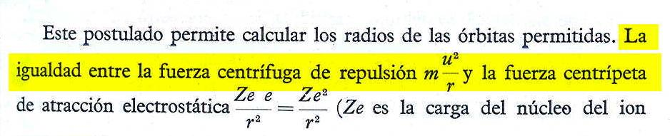
¡¡NO!!
Babor, J.A. y Ibarz, J. Química. Ed. Marín S.A. Barcelona, 1968.

Slide 31
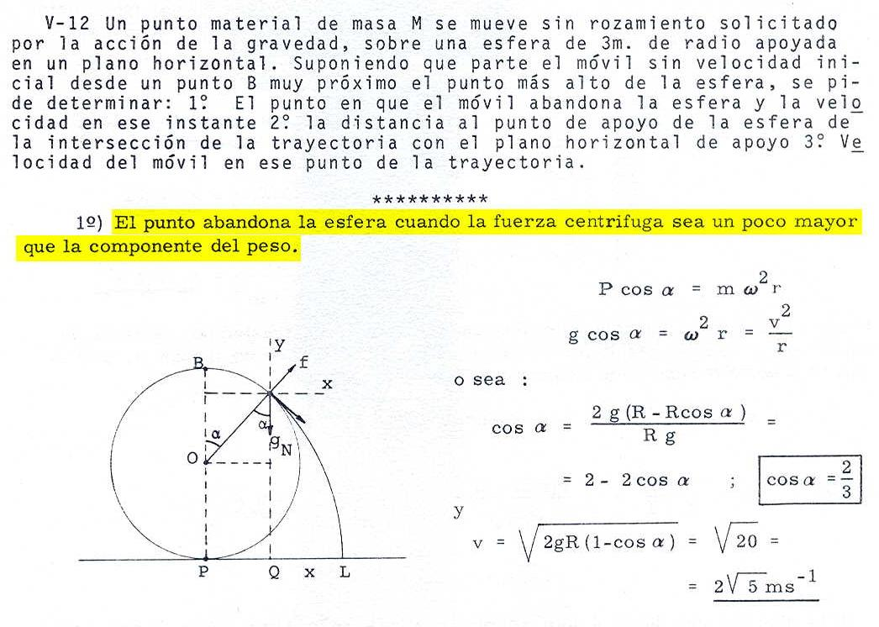
¡¡NO!!
González, F.A. Problemas de Física. Tomo I: Mecánica.
Ed. Tebar Flores. Madrid. 1977

Slide 32
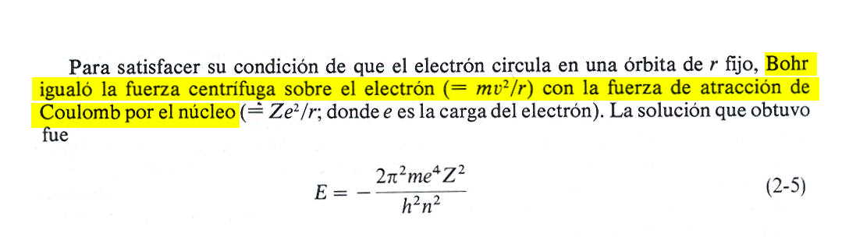
¡¡NO!!
Moeller, T. Química Inorgánica.
Ed. Reverté. Barcelona, 1988.

Slide 33
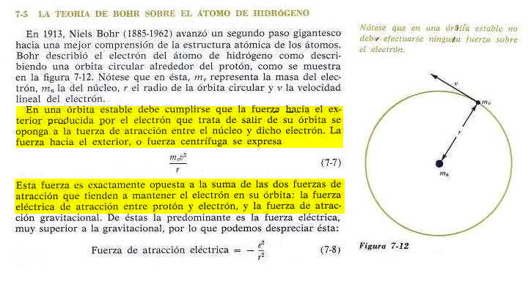
¡¡NO!!
Gray, H. y Haight, G. Principios Básicos de Química.
Editorial Reverté S.A. Barcelona. 1969

Slide 34
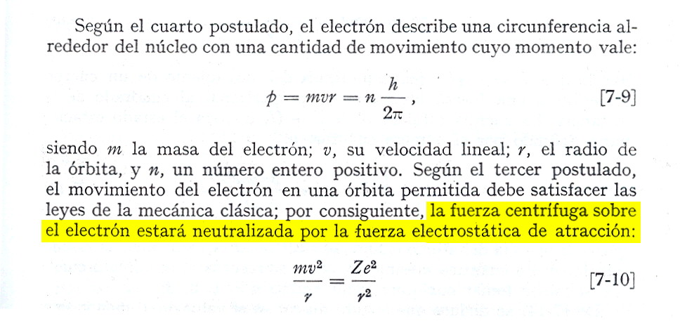
¡¡NO!!
Kaplan, I. Física Nuclear.
Ed. Aguilar. Madrid. 1962.

Slide 35
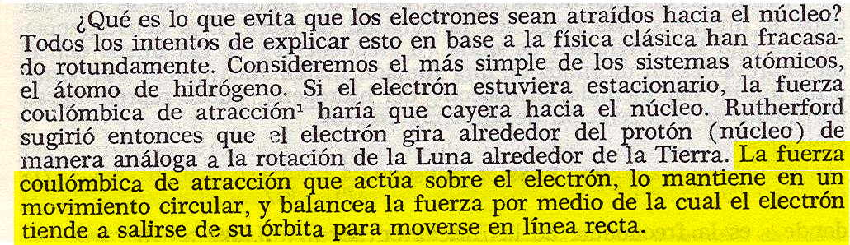
¡¡NO!!
Brescia et Al. Fundamentos de Química.
Compañía Editorial Continental (CECSA). México. 1969

Slide 36
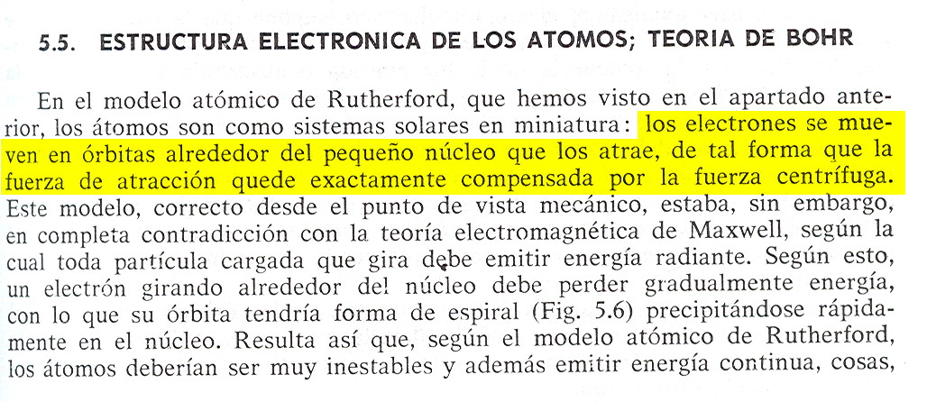
¡¡NO!!
Morcillo, J. Temas Básicos de Química.
Editorial Alhambra. Madrid. 1977.

Slide 37
¿Cuál es la interpretación correcta ?
La única fuerza que actúa sobre el electrón es la atracción electrostática ejercida por el protón:
Además, por tener carácter centrípeto el valor “genérico” de esta fuerza es:
Y por ser dos expresiones de una misma fuerza, al igualarlas queda:
r
+

Slide 38
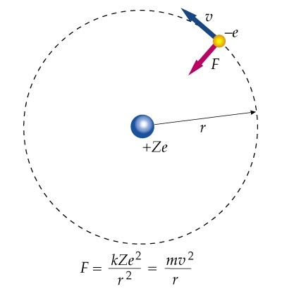
¡¡SI!!
Tipler, P.A. Física. Ed. Reverté.

Slide 39
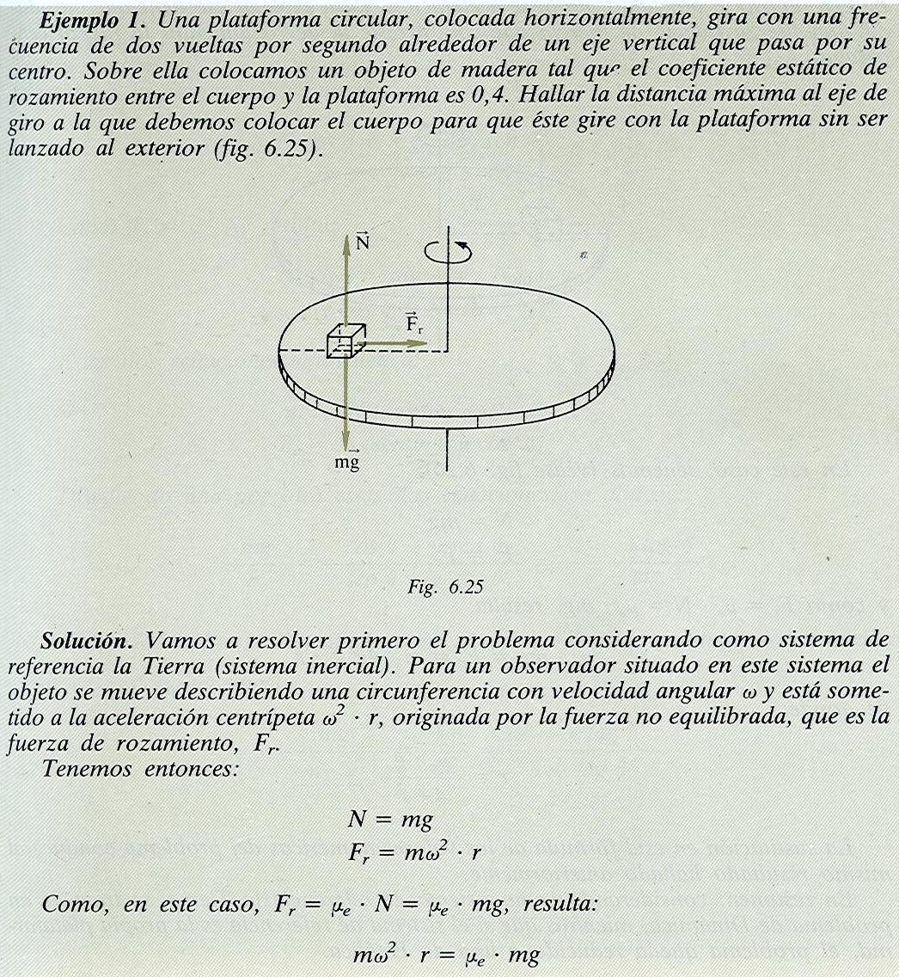
Fidalgo, J.A. y Fernández, M.R..
Física General. Ed. Everest S.A. León.
¡¡SI!!

Slide 40
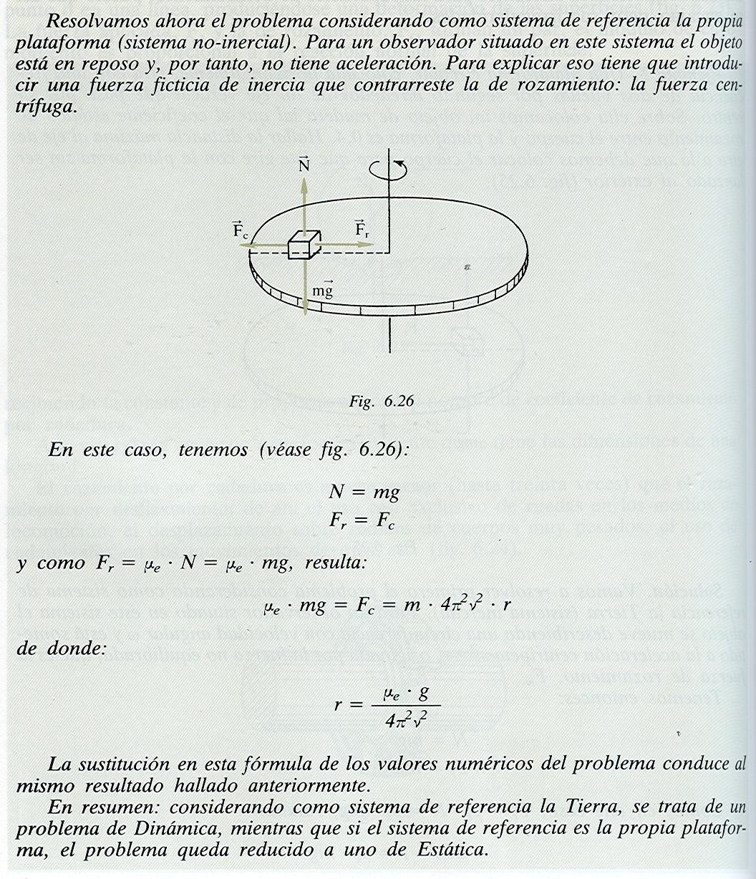
Fidalgo, J.A. y Fernández, M.R..
Física General. Ed. Everest S.A. León.
¡¡SI!!

Slide 41
¿Cómo resuelve el problema de calcular la velocidad máxima a la que puede girar la plataforma cada uno de los observadores para que el objeto no sea lanzado?
1. Desde el sistema de referencia del observador inercial el balance de fuerzas es:
R
Y por tener carácter centrípeto:
F_{r}
Igualando ambos valores
P
2. Desde el sistema de referencia del observador no inercial el balance de fuerzas es:
R
F_{c}
F_{r}
P

Slide 42
4. ¿Por qué no cae la Luna sobre la Tierra?
Espera…

Slide 43
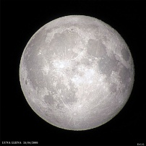
v
v
Todo sucede como si, en virtud de la inercia (*), la Luna tiende a salirse de su órbita pero es “devuelta” a esa órbita por la atracción gravitatoria ejercida por la Tierra.
(*) No olvidemos que la velocidad es en todo momento tangente a la trayectoria.

Slide 44
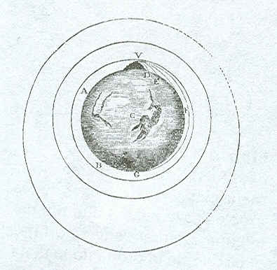
Ilustración original realizada por Newton sobre la puesta en órbita de un cuerpo alrededor de la Tierra.

Slide 45
Dinamización de la Ilustración realizada por Newton.

Slide 46
De todos los factores que influyen en el aprendizaje, el más importante consiste en lo que el alumno ya sabe. Averígüese esto y enséñese en consecuencia.
(Ausubel)
Es más fácil desintegrar un átomo que un pre-concepto.
(Albert Einstein)

Slide 47
5
Fuerza y movimiento:
La interpretación de los estudiantes.

Slide 48
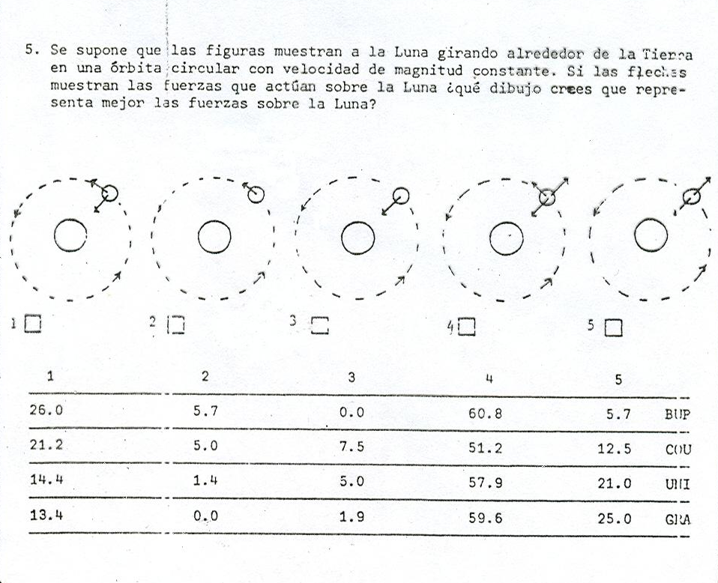
Autor de la encuesta: Sebastia, J.M.
Enseñanza de las Ciencias, (2), 161-169. (1984).

Slide 49
Se planteó la misma encuesta a los alumnos de la asignatura Didáctica de la Física de 2º curso de la Licenciatura en Química de la Facultad de Ciencias de la Universidad de Alicante
Las figuras muestran a la Luna girando en torno a la Tierra con velocidad de magnitud constante. ¿Qué dibujo representa correctamente la(s) fuerza(s) que actúa(n) sobre la Luna?
BUP | 26.0 | 5.7 | 0.0 | 60.8 | 5.7
COU | 21.2 | 5.0 | 7.5 | 51.2 | 12.5
UNIV | 14.4 | 1.4 | 5.0 | 57.9 | 21.0
GRAD | 13.4 | 0.0 | 1.9 | 59.6 | 25.0
Didáctica de la Física | 36.0 | 0.0 | 18.0 | 27.0 | 9.0
1
2
3
4
5
T
T
T
T
T

Slide 50
Julio V. Santos Benito jsb@ua.es
Departamento de Física Aplicada
Universidad de Alicante

Slide 51
F I N

